Slide 1

Всеукраїнський інтерактивний конкурс „МАН-Юніор Дослідник“
Номінація „Еколог“, 2026 р.
Дослідження ураження листя та шкідників плодових дерев у приватному саду мікрорайону Яблуневий
Автор : Рідкоплет Марія Сергіївна,учениця 7 класу Академічного ліцею №4, Обухівської міської ради Київської області.
Керівник проекту : Онопрієнко Валентина Петрівна,вчитель біології Академічного ліцею №4, Обухівської міської ради, Київської області.

Slide 2

В умовах зміни клімату спостерігається зростання чисельності шкідників і поширення хвороб плодових культур, що призводить до ослаблення дерев і зниження врожайності. Підвищення температури, нестабільність опадів і часті погодні стреси створюють сприятливі умови для розвитку фітофагів і патогенів. Водночас надмірне використання хімічних засобів захисту негативно впливає на довкілля та корисні організми. Тому своєчасний моніторинг ураження листя є важливим для оцінки фітосанітарного стану саду та обґрунтування екологічно безпечних заходів захисту.

Slide 3
Мета роботи: Оцінити фітосанітарний стан плодових дерев (яблуні, груші, сливи) за ступенем ураження листя шкідниками та хворобами.
Об’єкт дослідження: Плодові дерева (яблуня, груша, слива) в умовах садової екосистеми.
Предмет дослідження: Процеси та наслідки ураження листя плодових дерев шкідниками та патогенами.

Slide 4

Завдання
Ідентифікувати видовий склад шкідників та патогенів на досліджуваних культурах за допомогою візуального аналізу та фотофіксації.
Визначити поширеність ураження (P, %) для кожного виду дерева на основі статистичної вибірки листкових пластин.
Провести морфометричні вимірювання листків та визначити втрати площі листка внаслідок діяльності шкідників.
Здійснити порівняльний аналіз чутливості яблуні, груші та сливи до різних типів біотичного впливу (сисних, гризучих шкідників та грибкових інфекцій).
Обґрунтувати рекомендації щодо захисту плодового саду на основі отриманих результатів дослідження.

Slide 5
Виявлені шкідники
Ознаки | Назва (укр./лат.) | Роль в екосистемі
Щільні колонії дрібних зелених комах на верхівках пагонів та вздовж жилок листка. | Яблунева зелена попелиця (Aphis pomi) | Шкідник (сисний)
Дрібні малорухливі німфи, оточені липкими білястими виділеннями ("медвяною росою"). | Яблунева медяниця (Cacopsylla mali) | Шкідник (сисний)
Жовтувата личинка каплеподібної форми, що знаходиться всередині колонії | Личинка мухи-сирфіди (Syrphidae) | Ентомофаг (корисна)
Пошкодження гризучого типу | Жуки-листоїди (родина Chrysomelidae) | Шкідник

Slide 6
Рівень пошкоджень листків яблунь

Slide 7
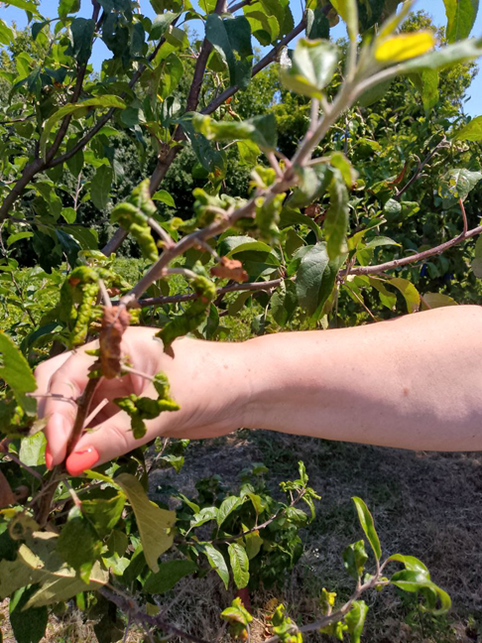
Співвідношення пошкоджених і не пошкоджених листків яблуні

Slide 8
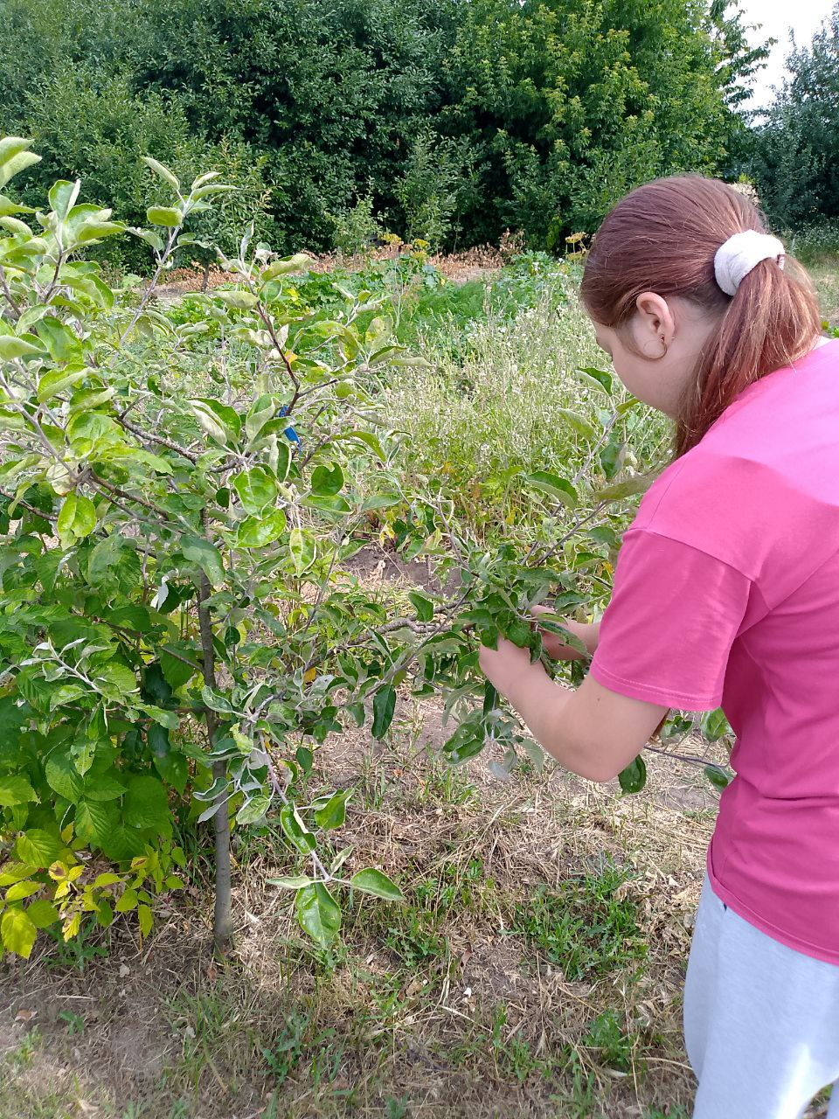
Співвідношення шкідників яблунь

Slide 9
Шкідники груші
Ознаки | Причина | Шкідник
1.Яскраві помаранчеві та червоні плями на верхній стороні листка. | Грибкова інфекція, що часто переноситься з ялівцю. | Іржа груші (Gymnosporangium sabinae)
2. Дрібні темні горбики (виступи) вздовж центральної жилки листка. | Мікроскопічний кліщ, що живе всередині тканини листка | Грушевий галовий кліщ (Eriophyes pyri)

Slide 10
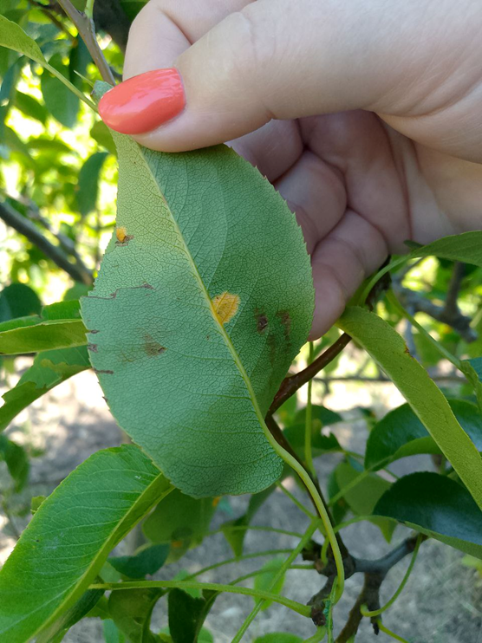
Стан листків груші

Slide 11
Структура пошкоджень листків груші

Slide 12
Індекс ураження іржею:
17 : 21= 0.81×100%= 81%
Індекс ураження листя груші кліщем: 8:21= 0.38×100%= 38%
Частка комбінованих уражень:
(8 / 17) ×100%= 47,06%

Slide 13
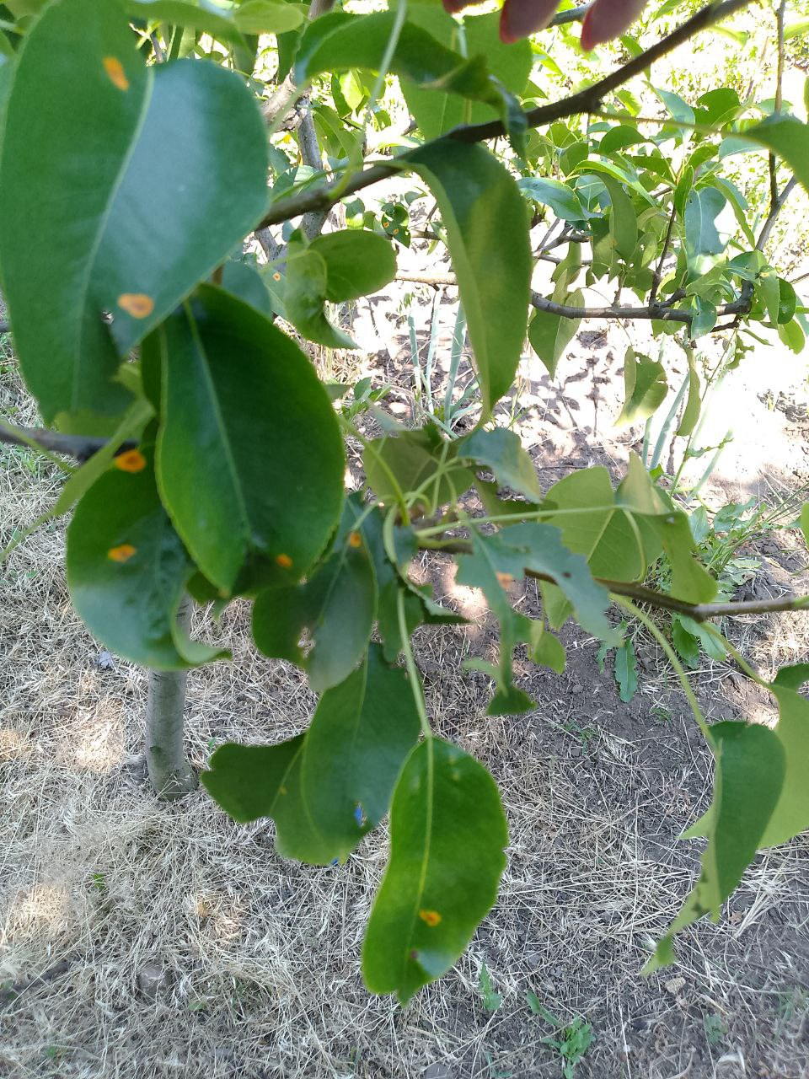
Розподіл листків груші за ступенем ураження

Slide 14
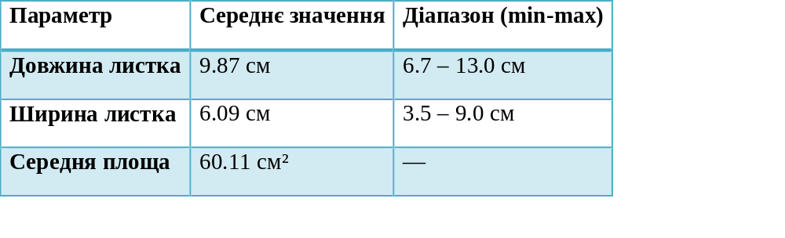
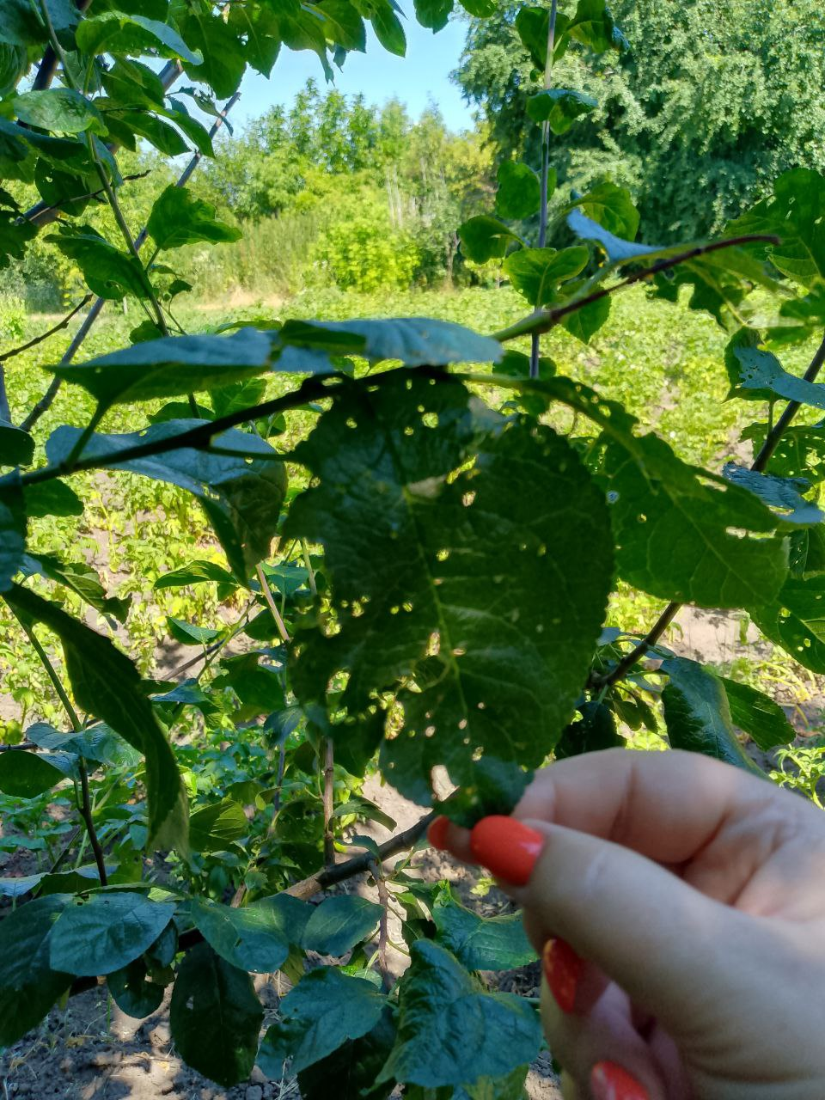
Морфометричні показники листкових пластин сливи

Slide 15
Висновок
Визначено поширеність ураження листкового апарату та встановлено, що найбільш уразливими є яблуня та груша. Виявлення ентомофагів (личинок дзюрчалок та сонечка) свідчить про наявність природних механізмів регуляції чисельності шкідників у садовій екосистемі. Після проведення дослідження з метою зниження чисельності шкідників було застосовано обробку рослин водним настоєм цибулі як доступним біологічним методом захисту.

Slide 16
Список використаних джерел
1.Євтушенко М. Д. Фітосанітарний моніторинг : підручник / М. Д. Євтушенко, С. В. Довгань та ін. – К. : Колобіг, 2004. – 232 с.
2.Довгань С. В. Ентомологія : навчальний посібник / С. В. Довгань, М. Д. Євтушенко. – К. : Аграрна освіта, 2010. – 250 с.
3.Чайка В. М. Моніторинг шкідників сільськогосподарських культур / В. М. Чайка. – К. : Світ, 2002. – 160 с.
4. Гадзало Я. М. Садівництво : довідник / Я. М. Гадзало та ін. – К. : Урожай, 2007. – 480 с.
5.Біологічний захист рослин : навчальний посібник / за ред. В. П. Федоренка. – К. : Колобіг, 2011. – 312 с. Хвороби плодових культур : довідник / за ред. В. П. Патика. – К. : Урожай, 2005. – 256 с.
Додаткові ресурси: 8. ChatGPT (OpenAI). Використано для стилістичного оформлення матеріалів дослідження. 2024. URL: https://chat.openai.com/

Slide 17

Дякую за увагу
Прошу ваші запитання

